Slide 1


Где и почему рождаются предприниматели новой экономики: роль университетов и бизнес-школ
(предварительные результаты 3-й волны исследования
предпринимательских университетов и бизнес-школ, 2020)
Дмитрий Толмачев
Директор АЦ «Эксперт»,
Вице-президент АНЦЭА,
Кристина Чукавина,
Руководитель проекта
17.09.2020

Slide 2
Предыстория и контекст
1

Slide 3
Постановка вопроса для всего проекта
Как оценить вклад российских университетов в мировое научное, инновационное развитие, развитие предпринимательства опираясь на объективные и верифицируемые показатели в рамках масштабируемой модели (для возможности сопоставления с зарубежными вузами)?
Сформулировать, на базе этих сопоставлений и анализа лучшего опыта, предложения по развитию данных направлений деятельности для университетов

Slide 4
Модель комплексной оценки университета
Изобретательская активность
Научная продуктивность
Влияние на предпринимательство
эффективность научной, инновационной деятельности российских университетов, бизнес-школ
Рейтинг научной продуктивности вузов
2016, 2017, 2018, 2019, 2020
База рейтинга: международные наукометрические базы (SCOPUS)
Индекс изобретательской активности
2017, 2018, 2019, 2020
База: международные патентные базы (Google Patents etc)
Бизнес-образование
Карта интернационализации российских бизнес-школ
2017, 2018, 2019, 2020
Рейтинг предпринимательских университетов
2018, 2019, 2020
База: международные базы стартапов (Crunchbase)

Slide 5
Международная практика оценки предпринимательских университетов
2

Slide 6
Источники данных
PitchBook. The top global universities producing VC-backed entrepreneurs | Число успешных проектов выпускников, выпущенных предпринимателей и объём привлечённых ими инвестиций
Forbes. Startup Schools: America’s Most Entrepreneurial Universities | Количество выпускников и студентов, которые идентифицировали себя как основателей и владельцев бизнеса в LinkedIn
Мониторинг эффективности инновационной деятельности университетов России (РВК, ИТМО) | Анкетирование: Развитие инновационной и предпринимательской деятельности университета закреплено в миссии или стратегии развития университета, политика университета разрешает совмещать сотрудникам и студентам работу в университете с инновационной и предпринимательской деятельностью, работой в бизнесе, количество программ инновационно-предпринимательской направленности, количество компаний, с которыми у университета есть соглашения о сотрудничестве в инновационной сфере (в т.ч. соглашения о создании базовых кафедр) и т.д.
Интерфакс. НРУ: инновации и предпринимательство | Сотрудничество с высокотехнологичными компаниями, МИПы и НИОКР Университета
рейтинг лучших вузов по версии Forbes | Статистические данные о трудоустройстве выпускников, их востребованности в регионах, количестве предпринимателей среди них. Также Forbes изучил биографии более 1600 представителей российской элиты — участников списка Forbes и их детей, руководителей частных и государственных компаний, чиновников и депутатов
Startup Ranking, AngelList, CrunchBase

Slide 7
База исследования
3

Slide 8
Crunchbase
Crunchbase – выполненная в стиле вики онлайн-база данных стартапов, других технологических компаний и специалистов, которые в них работают.
Crunchbase собирает данные по компаниям четырьмя способами: венчурная программа, машинное обучение, команда разработчиков и сообщество зарегистрированных пользователей Crunchbase, которые имеют право редактировать профили. Все материалы изначально проходят этап регистрации и проверяются модератором до принятия к публикации. База данных по стартапам Crunchbase отражает, сколько сделок было совершено, какие суммы инвестированы, в каких регионах и по каким направлениям, отражает конкурентов, основателей и работников компании, посещения сайта и действующие аккаунты в интернет.
Crunchbase имеет на своей платформе более 600 000 активных участников сообщества. Более 5 миллионов пользователей ежедневно посещают сайт Crunchbase.
На основании данных из базы Crunchbase исследователи из Массачусетского технологического института (MIT) разработали математическую модель для выявления стартапов, которые могут принести инвесторам большую прибыль.
На сегодняшний день существует более 100 международных исследований, использующих в качестве источника данных по стартапам базу Crunchbase (Источник: Dalle, J. M., Den Besten, M., & Menon, C. 2017. Using Crunchbase for economic and managerial research.)

Slide 9
Сбор данных
ШАГ 1
Выгрузка данных
Crunchbase
(мир, дата основания: 2011 - 2020)
~ 350 тыс. стартапов, ~ 1 млн фаундеров
100 индикаторов по каждому стартапу
ШАГ 2
Выделение стартапов с российскими корнями
Анализ имен / фамилий
Проверка по образованию
Проверка по локации стартапа
~ 5 тыс. стартапов, ~ 7 тыс. фаундеров
100 индикаторов по каждому стартапу
ШАГ 3
ИТОГ
Углубленная проверка образования
2237 стартапов
(~6 880 млн $)
2417 основателей
LinkedIn, Facebook, Crunchbase, AngelList

Slide 10
Стартапы с российскими корнями 2011-2020
Проекты с наибольшими привлеченными инвестициями
Проекты с наиболее часто посещаемыми сайтами
стартап | дата основания | локация | основатели | Инвестиции
Revolut | 2015 | Лондон, Великобритания | Николай Сторонский (МФТИ, РЭШ) | 903 млн $
Telegram Messenger | 2013 | Лондон, Великобритания | Павел Дуров, Николай Дуров (СПбГУ) | 850 млн $
ServiceTitan | 2013 | Калифорния, США | Александр Якунин (УрФУ) | 325 млн $
MemSQL | 2011 | Калифорния, США | Никита Шамгунов (УрФУ, ИТМО) | 158 млн $
StoreDot | 2012 | Тель-Авив, Израиль | Simon Litsyn (ЛЭТИ) | 146 млн $
Waves Platform | 2016 | Москва, Россия | Александр Иванов (МГУ, Лейпцигский университет) | 142 млн $
Alcresta | 2011 | Массачусетс, США | Алексей Марголин (МГУ) | 139 млн $
NEAR | 2012 | Сингапур, Сингапур | Александр Скиданов (ИжГТУ) | 134 млн $
Behavox | 2014 | Лондон, Великобритания | Роман Зелов (ТвГУ), Вячеслав Славинский (МГУ), Alexander Glasman (СПбГУ) | 121 млн $
Workato | 2013 | Калифорния, США | Алексей Тимановский(МГУ) | 105 млн $
стартап | дата основания | локация | основатели | Инвестиции
Telegram Messenger | 2013 | Лондон, Великобритания | Николай Дуров, Павел Дуров (СПбГУ) | 850 млн $
TradingView | 2011 | Лондон, Великобритания | Constantine Ivanov (Московский технологический университет гражданской авиации) | 407 млн $
Republic | 2016 | Махараштра, Индия | Peter Green (ВШЭ, МГУ) | 0
Coub | 2012 | Москва, Россия | Михаил Табунов (ГУУ), Антон Гладкобородов (МИСиС), Игорь Гладкобородов (МАИ, Y Combinator) | 3 млн $
SendPulse | 2015 | Нью-Йорк, США | Евгений Медведников (СПбГУ) | 0,1 млн $
ManyChat | 2015 | Калифорния, США | Mikael Yan (ВШЭ, Сколтех) | 23 млн $
TheQuestion | 2014 | Лимассол, Кипр | Тоня Самсонова (ВШЭ) | 0,5 млн $
Skyeng | 2012 | Москва, Россия | Денис Сметнев, Харитон Матвеев, Георгий Соболев (МФТИ) | 0,3 млн $
Revolut | 2015 | Лондон, Великобритания | Николай Сторонский (МФТИ, РЭШ) | 903 млн $
Dating Group | 2014 | Слима, Мальта | Дмитрий Волков (МГУ, Бизнес-школа Сколково) | 0

Slide 11
Стартапы с российскими корнями 2018-2020
Перспективные проекты последних лет (наибольшие инвестиции и/или в тренде)
стартап | дата основания | категории | описание | локация | основатели | Инвестиции
Amuleit (COVID-19 Contact Tracer) | 2020 | Health Care, Software | Система, позволяющая выявлять сотрудников, инфицированных COVID-19, тем самым спасти бизнес от банкротства из-за карантина | Калифорния, США | Александр Кожевников (МФТИ, Иннополис, ПенГУ) | 0
Toki | 2020 | Sales and Marketing, Software | Модуль для поиска трендов и аналитики для TikTok | Массачусетс, США | Владимир Есаулов (Владимирский государственный университет) | 0
SoftSmile | 2019 | Health Care, Software | Программное обеспечение для стоматологов и ортодонтов, помогающее составить план лечения автоматически | Нью-Йорк, США | Хамзат Асамбаев (ВШЭ, МГУ) | 2 млн $
Arloid Automation | 2019 | Artificial Intelligence, Data and Analytics, Energy, Information Technology, Real Estate, Science and Engineering, Software, Sustainability | Система для автоматического изменения настроек отопления, вентиляции и кондиционирования (HVAC) в зависимости от изменяющихся условий окружающей среды | Калифорния, США | Анатолий Асеев (СПбГУ, Чувашский государственный университет) | 1,5 млн $
Insolar Technologies | 2018 | Blockchain, Internet, IT Infrastructure | Блокчейн-платформа для бизнеса | Москва, Россия | Андрей Жулин, Дмитрий Жулин (МГТУ Баумана, Университет Лондона) , Пётр Федченков (МГУ) | 13 млн $
NEAR Protocol | 2018 | Information Technology, Software | Блокчейн-платформа для обеспечения улучшения производительности труда и удобства работы | Калифорния, США | Александер Скиданов (Ижевский государственный технический университет) | 12 млн $
Simdaq | 2018 | Financial Services, Lending and Investments, Payments, Software | Универсальная платформа для совершенствования торговли и управления активами | Лимассол, Кипр | Владимир Левитин (СПбГУ, ИТМО, СПб Политех. Ун-т Петра Великого) | 5 млн $
ElectroNeek | 2018 | Consumer Electronics, Hardware, Health Care, Information Technology, Manufacturing, Science and Engineering, Software | Роботизированная платформа для создания цифровой рабочей силы и личных помощников | Калифорния, США | Дмитрий Карпов (МГУ) | 3 млн $
HyPoint | 2018 | Consumer Electronics, Consumer Goods, Energy, Hardware, Science and Engineering, Sustainability, Transportation | Система водородных топливных элементов нового поколения для авиакосмической промышленности | Калифорния, США | Сергей Шубенков (МФТИ), Сергей Нефедкин (МЭИ), Александр Иваненко (РАНХиГС), Сергей Панов (Рыбинский государственный авиационный технический ун-т) | 2 млн $
Winstrike | 2018 | Apps, Mobile, Sales and Marketing, Software, Sports | Платформа для популяризации киберспорта | Москва, Россия | Ярослав Комков (Российский университет кооперации) | 11,5 млн $

Slide 12
Основные результаты: образовательные и географические траектории основателей стартапов
3

Slide 13
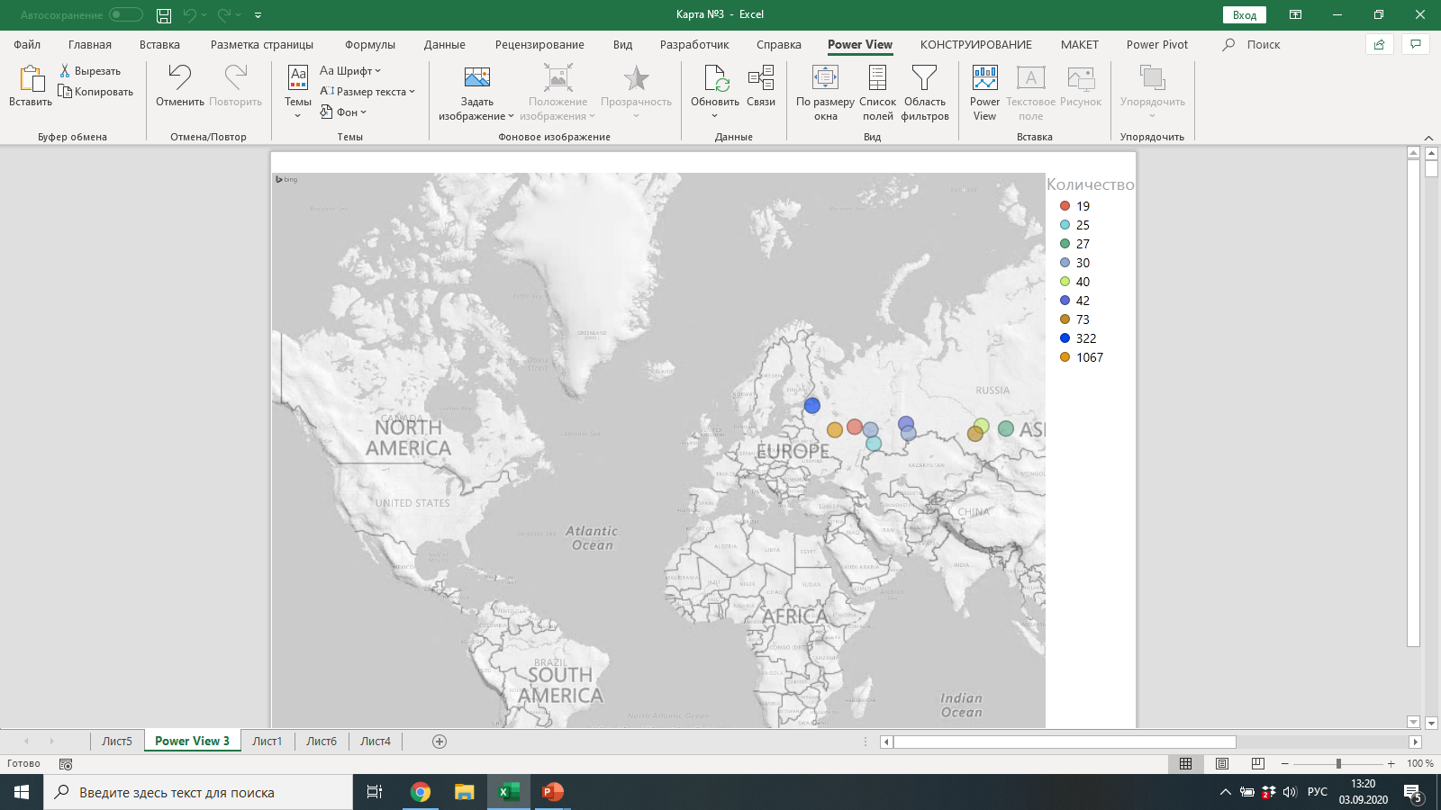
Где учились основатели и где созданы стартапы: занимательная география
Нижний Новгород
Самара
Красноярск
Казань, Челябинск
Томск
13
Екатеринбург
Новосибирск
21
Санкт-Петербург
Москва
13
Санкт-Петербург
Екатеринбург
*Где учился в российском университете → где создал стартап за рубежом
Показаны только крупные потоки с числом основателей не меньше 5
Красные стрелки – потоки из Москвы
Синие стрелки – потоки из СПб
Черные стрелки – потоки из регионов
Казань
Томск
Красноярск
45
Н. Новгород
20
120
Москва
Новосибирск
91
Самара
Челябинск
213
133
516
USA
25
CHINA
16
14
17
7
38
33
BRAZIL
19
SINGAPORE

Slide 14
Основные результаты: альма-матер основателей стартапов
4

Slide 15
Методика рейтинга
Количество скачиваний приложений в App Store и Google Play
Число просмотров за 1 посещение в расчете на 1 проект
Количество стартапов
Среднее число посещений сайта за последние 6 месяцев
Количество выпускников-предпринимателей
В рейтинг вошли университеты, из которых вышло больше 10 стартапов, видимых в международных базах
Привлеченные инвестиции
Доля поддержанных проектов
Источники: CrunchBase, Apptopia, SimilarWeb

Slide 16
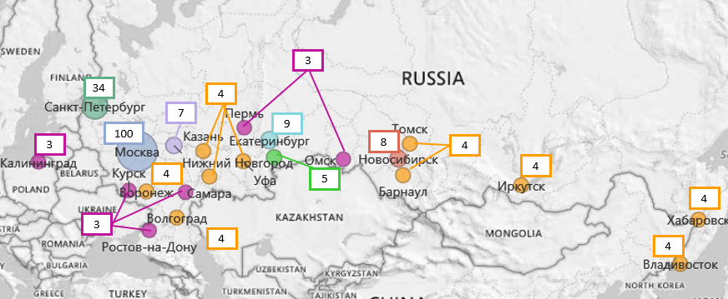
Российские «предпринимательские» университеты: география
Локация российских университетов, генерирующих стартаперов
Локация стартапов в России
*Показаны только города с числом университетов > 2

